Slide 1

La panthère
Rapport Seo

Slide 2


Outils d’analyse de performance de site
Dans le but d'analyser la performance du site, les outils tels que Google Lighthouse et Gtmetrix permette de faire cette analyse.

Slide 3


Outils permettant de faire des modifications du site
Afin de permettre des modifications du site on va devoir utiliser un éditeur de code. Ici visual studio code est utilisé pour modifier le site.
Github est une plateforme qui va stocker le travail fait lors de la modification de code à distance

Slide 4


Le validateur html&Css permet de vérifier la structure du site.

Slide 5
Résultat des différents états d’optimisation présenté par la suite lors du rapport.
Terminé
Optimisation réussi
Partiel
Optimisation partiellement faite(qui nécessite une refonte de site complète pour une optimisation optimal)
Abandonnée
Optimisation caduc (impossibilité de le faire au niveau actuel)

Slide 6
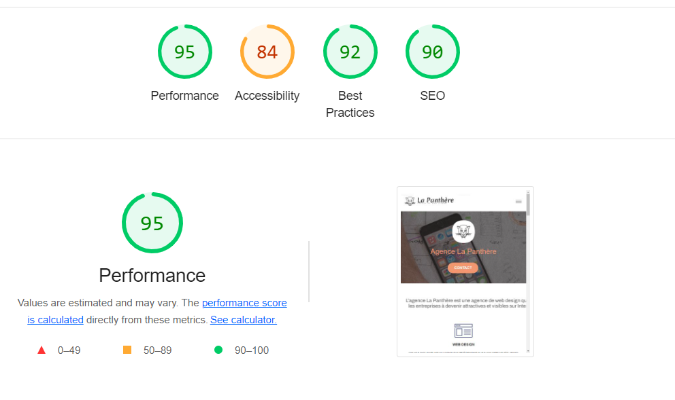
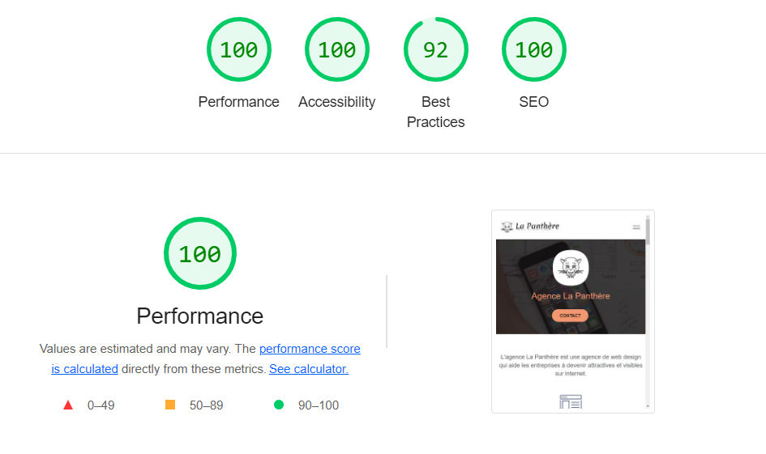
Analyse des performances
Terminé
Site la panthère
Optimisation du site la panthère
Le rendu avant et après de l’optimisation des performance, accessibilité et seo du site. Après optimisation les performance, accessibilité et seo se sont amélioré.

Slide 7
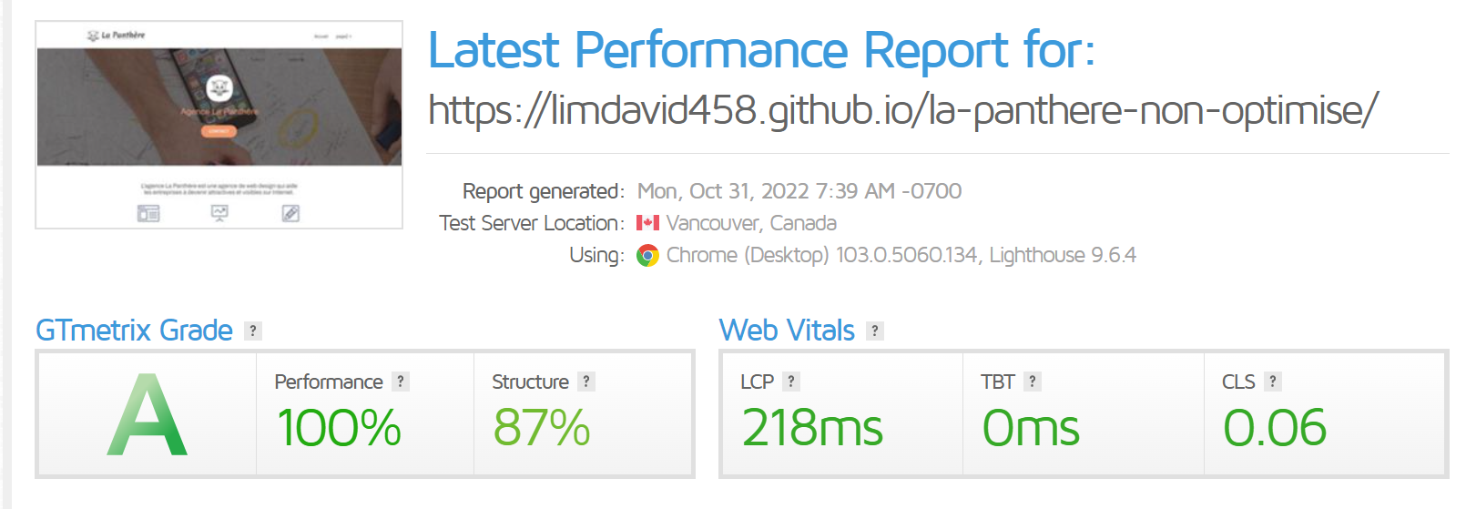
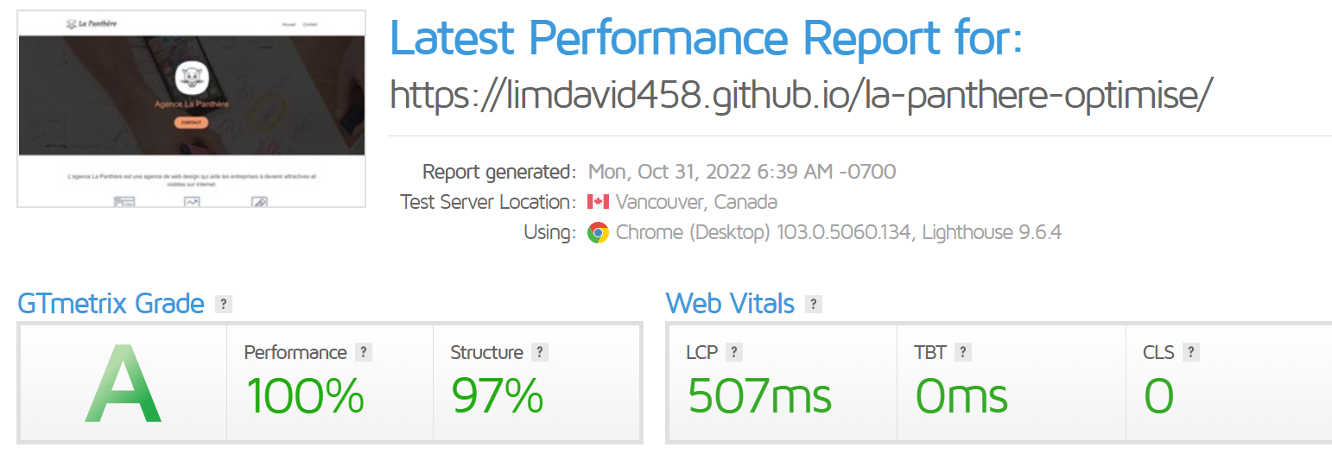
Analyse sur Gtmetrix
Terminé
Site la panthère
Optimisation du site la panthère
Utilisé un autre outil d’analyse permet de confirmé la validité des modification apporté au site pour avoir de meilleur performance.

Slide 8


Contraste
Terminé
Site la Panthère
Optimisation du site la panthère
Avoir un contraste élevé de couleur entre le fond arrière et avant permet d’avoir une nette visibilité pour lire un texte.
Dans l’optimisation on peut voir le texte alors que dans le site sans modification le texte est illisible.

Slide 9
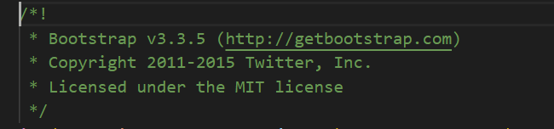
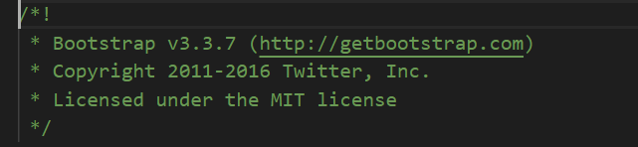
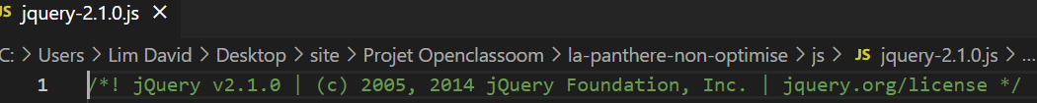
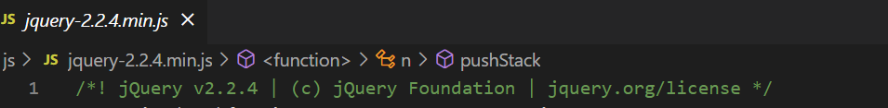
Mise à jour des bibliothèques
Partiel
Site la Panthère
Optimisation du site la panthère
La mise à jour des bibliothèques Bootstrap et JQuery permet de régler des problèmes de vulnérabilité trouvés sur ces technologies. Cependant les vulnérabilités sont toujours présentes car il existe des mises à jour majeur qui requiert donc une refonte du site pour pouvoir faire fonctionner le site correctement avec ces mises à jour.

Slide 10
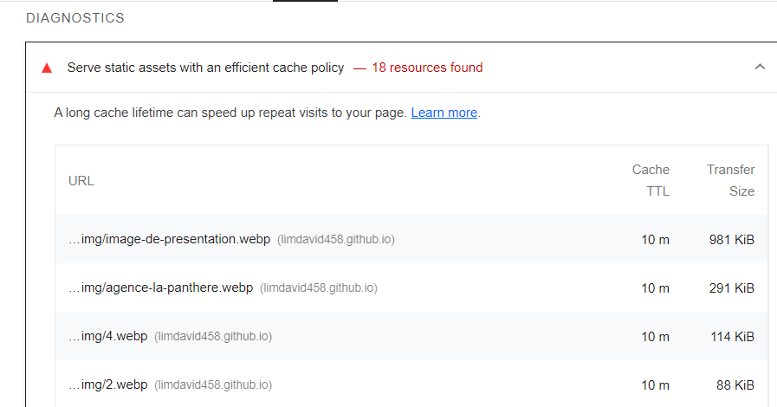
Utilisation du serveur pour sauvegarder des ressources
Abandonnée
Configurer un serveur pour sauvegarder des ressources du site afin de permettre un chargement ne page plus rapide. Cette optimisation n’a pas pu être faite car l’accès au serveur n’est pas disponible.

Slide 11
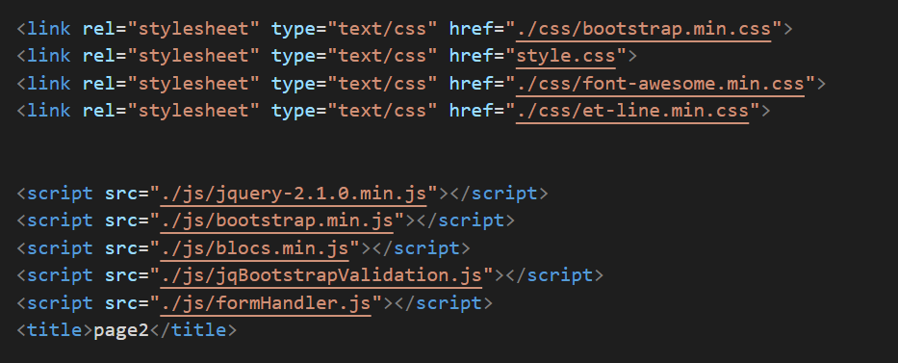
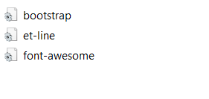
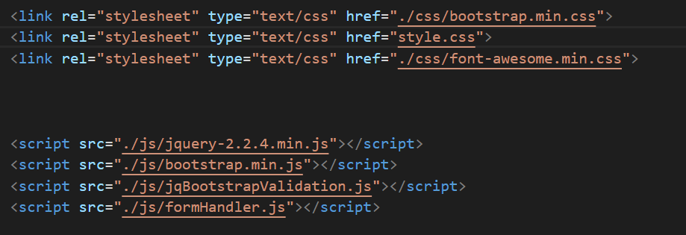
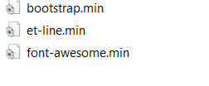
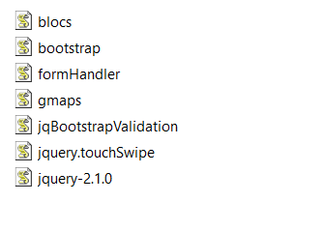
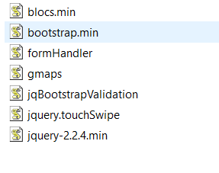
Linker les liens des fichiers
Terminé
Site la Panthère
Optimisation du site la panthère
Indiquer le bon chemin de fichier à linker permet au site d’utiliser les fichiers Css et Js.

Slide 12




Remplir la balises «meta description», renommé la page contact et la balise « title »
Terminé
Site la Panthère
Optimisation du site la panthère
Remplir les balises « title » et « meta » et renommé la page contact de façon pertinente permet de mieux se faire comprendre des utilisateur du site et elles décrivent de quoi parle le site

Slide 13
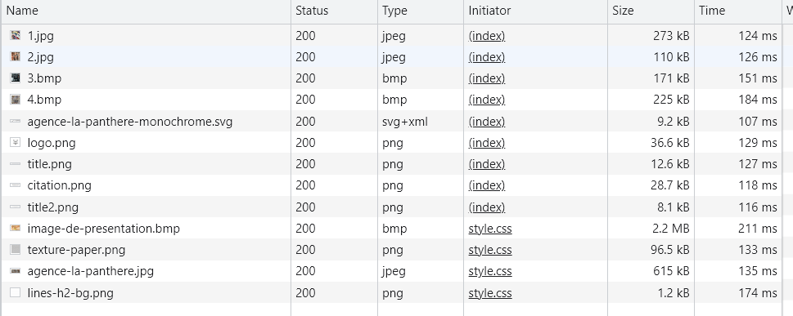
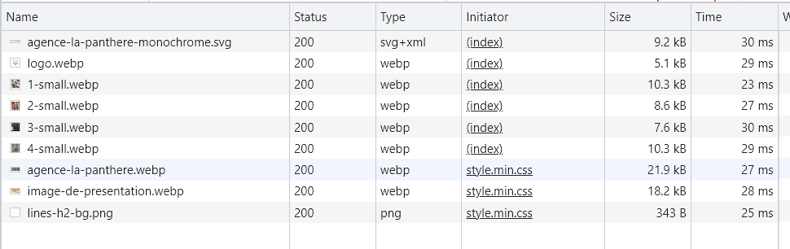
Optimisation des images
Terminé
Site la Panthère
Optimisation du site la panthère
L’optimisation des images consiste à réduire la taille, le format d’image en WebP, la suppression d’image texte (remplacé par du vrai texte) et la compression afin d’avoir une image avec une taille plus petite pour avoir un chargement d’image plus court.

